Slide 1

HỆ CƠ SỞ DỮ LIỆU
Database Systems
Giảng viên: ThS. Đào Thị Ngọc Hân
Email: handtn@huce.edu.vn
SĐT: 0987-999-338
Bộ môn Công nghệ phần mềm – Phòng 408A1
Khoa Công nghệ thông tin
Đại học Xây dựng Hà Nội
Notes:
‹#›

Slide 2
Chapter 6
Normalization of Database Tables
Notes:
‹#›

Slide 3
Learning Objectives
In this chapter, students will learn:
What normalization is and what role it plays in the database design process
About the normal forms 1NF, 2NF, 3NF, BCNF, and 4NF
How normal forms can be transformed from lower normal forms to higher normal forms
That normalization and ER modeling are used concurrently to produce a good database design
That some situations require denormalization to generate information efficiently
Notes:
Trong chương này, chúng ta sẽ tìm hiểu:
Chuẩn hóa là gì và nó đóng vai trò gì trong quá trình thiết kế cơ sở dữ liệu
Giới thiệu về các dạng chuẩn 1NF, 2NF, 3NF, BCNF và 4NF
Làm thế nào các dạng chuẩn có thể được chuyển đổi từ các dạng chuẩn thấp hơn sang các dạng chuẩn cao hơn
Việc chuẩn hóa và mô hình hóa ER được sử dụng đồng thời để tạo ra một thiết kế cơ sở dữ liệu tốt
Một số tình huống yêu cầu không chuẩn hóa để tạo thông tin hiệu quả
‹#›

Slide 4

Bắt đầu bài toán
Notes:
Bắt đầu Vấn đề
dữ liệu chưa chuẩn hóa
Dữ liệu thô ở trạng thái ban đầu; nó có thể chứa dữ liệu trùng lặp, dữ liệu đa trị và/hoặc các bất thường dữ liệu khác không tìm thấy trên các mối quan hệ dữ liệu đã chuẩn hóa
Đưa ra một số yếu tố quyết định và phụ thuộc từ bảng này
Thật không may, cấu trúc dữ liệu được mô tả trong Hình 6.1 không tuân thủ các yêu cầu về bảng quan hệ được thảo luận trong Chương 3 (xem Bảng 3.1) và do đó không phù hợp để xử lý tốt các bản cập nhật dữ liệu. Hãy xem xét các thiếu sót sau:
• Cấu trúc dữ liệu gây ra sự không nhất quán về dữ liệu. Ví dụ, giá trị JOB_CLASS “Elect. Engineer” có thể được nhập là “Elect.Eng.” trong một số trường hợp, “El. Eng.” trong những trường hợp khác và “EE” trong những trường hợp khác nữa. Cấu trúc này sẽ cho phép John G. News và Alice K. Johnson trong dự án Evergreen tính các mức giá khác nhau mặc dù họ có cùng phân loại công việc.
• Cấu trúc dữ liệu chứa một số thuộc tính đa giá trị khiến cho các tác vụ quản lý dữ liệu trở nên rất khó khăn. Vì tất cả nhân viên làm việc trong một dự án đều nằm trong một ô duy nhất nên rất khó để xác định từng nhân viên riêng lẻ và để cơ sở dữ liệu trả lời các câu hỏi như "Có bao nhiêu nhân viên đang làm việc trong dự án Starlight?"
• Dữ liệu nhân viên bị trùng lặp trong bảng vì nhân viên có thể làm việc trên nhiều dự án. Việc thêm, cập nhật và xóa dữ liệu có thể rất cồng kềnh khi sử dụng cấu trúc này. Ví dụ: thay đổi phân loại công việc cho Alice K. Johnson sẽ yêu cầu cập nhật ít nhất hai hàng
‹#›

Slide 5
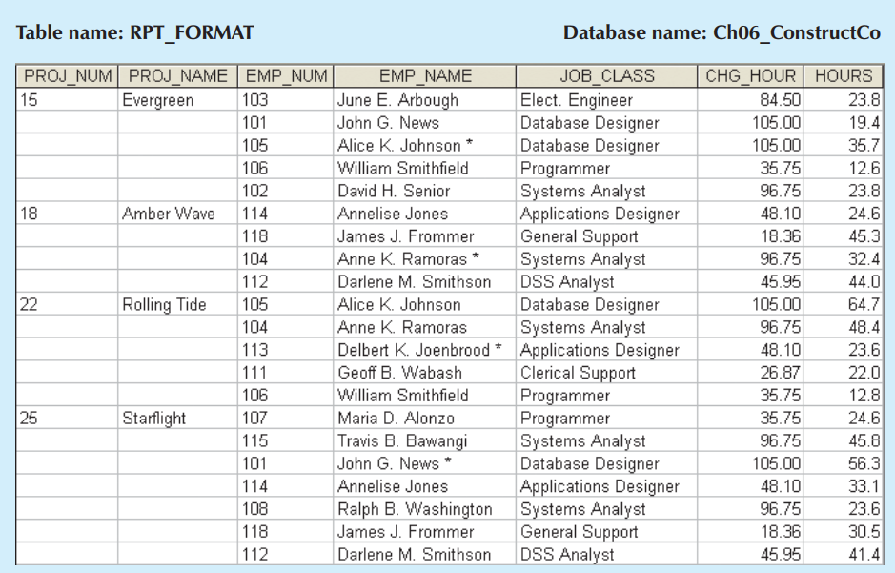
Notes:
Một số điểm yếu:
Rõ ràng, cấu trúc dữ liệu này tạo ra sự không nhất quán về dữ liệu. Báo cáo có thể tạo ra các kết quả khác nhau tùy thuộc vào bất thường về dữ liệu nào đã xảy ra. Ví dụ, nếu bạn muốn in báo cáo để hiển thị tổng số giờ được tính theo phân loại công việc “Database Designer”, báo cáo đó sẽ không bao gồm dữ liệu cho các mục nhập dữ liệu “DB Designer” và “Database Design”—giả sử thậm chí có thể phân tích qua nhiều giá trị trong mỗi ô của cột phân loại công việc để phân biệt giữa các phân loại công việc khác nhau. Những bất thường về báo cáo như vậy gây ra vô số vấn đề cho người quản lý—và không thể khắc phục thông qua lập trình ứng dụng.
‹#›

Slide 6
The objective of normalization
The objective of normalization is to ensure that each table conforms to the concept of well-formed relations—in other words, tables that have the following characteristics:
Each relation (table) represents a single subject. For example, a COURSE table will contain only data that directly pertain to courses. Similarly, a STUDENT table will contain only student data.
Each row/column intersection contains only one value and not a group of values.
Notes:
Mục tiêu của chuẩn hóa là để đảm bảo rằng mỗi bảng tuân theo khái niệm về các mối quan hệ được hình thành tốt—nói cách khác, các bảng có các đặc điểm sau:
Mỗi quan hệ (bảng) đại diện cho một chủ đề duy nhất. Ví dụ: một bảng COURSE sẽ chỉ chứa dữ liệu liên quan trực tiếp đến các khóa học. Tương tự, một bảng STUDENT sẽ chỉ chứa dữ liệu của sinh viên.
Mỗi giao điểm của hàng/cột chỉ chứa một giá trị chứ không phải một nhóm giá trị.
‹#›

Slide 7
The objective of normalization (cont.)
No data item will be unnecessarily stored in more than one table (tables have minimum controlled redundancy). The reason for this requirement is to ensure that the data is updated in only one place.
All nonprime attributes in a relation (table) are dependent on the primary key—the entire primary key and nothing but the primary key. The reason for this requirement is to ensure that the data is uniquely identifiable by a primary key value.
Each relation (table) has no insertion, update, or deletion anomalies, which ensures the integrity and consistency of the data
Notes:
Không có mục dữ liệu nào được lưu trữ một cách không cần thiết trong nhiều hơn một bảng (các bảng có độ dư thừa được kiểm soát tối thiểu). Lý do cho yêu cầu này là để đảm bảo rằng dữ liệu được cập nhật ở một nơi duy nhất.
Tất cả các thuộc tính không phải là khóa chính trong một quan hệ (bảng) đều phụ thuộc vào khóa chính—toàn bộ khóa chính và không có gì khác ngoài khóa chính. Lý do cho yêu cầu này là để đảm bảo rằng dữ liệu có thể được nhận dạng duy nhất bởi một giá trị khóa chính.
Mỗi quan hệ (bảng) không có bất thường chèn, cập nhật, xóa, đảm bảo tính toàn vẹn và nhất quán của dữ liệu
‹#›

Slide 8
Normalization
Evaluating and correcting table structures to minimize data redundancies
Reduces data anomalies
Assigns attributes to tables based on determination
Normal forms
First normal form (1NF)
Second normal form (2NF)
Third normal form (3NF)
Notes:
Đánh giá và sửa cấu trúc bảng để giảm thiểu dư thừa dữ liệu
Giảm dị thường dữ liệu
Gán các thuộc tính cho các bảng dựa trên sự xác định:
The normalization process involves assigning attributes to tables based on the concepts of determination and functional dependency you learned in Chapter 3, The Relational Database Model
Dạng chuẩn
Dạng chuẩn đầu tiên (1NF)
Dạng chuẩn thứ hai (2NF)
Dạng chuẩn thứ ba (3NF)
‹#›

Slide 9
Normalization
Structural point of view of normal forms
Higher normal forms are better than lower normal forms
Properly designed 3NF structures meet the requirement of fourth normal form (4NF)
Denormalization: Produces a lower normal form
Results in increased performance and greater data redundancy
Notes:
Quan điểm cấu trúc của các dạng chuẩn
Các dạng chuẩn cao tốt hơn các dạng chuẩn thấp
Các cấu trúc 3NF được thiết kế phù hợp đáp ứng yêu cầu của dạng chuẩn thứ tư (4NF)
Không chuẩn hóa: Tạo ra một dạng chuẩn thấp hơn
Kết quả là tăng hiệu suất và dư thừa dữ liệu lớn hơn
‹#›

Slide 10
Need for Normalization
Used while designing a new database structure
Analyzes the relationship among the attributes within each entity
Determines if the structure can be improved
Improves the existing data structure and creates an appropriate database design
Notes:
Được sử dụng trong khi thiết kế cấu trúc cơ sở dữ liệu mới
Phân tích mối quan hệ giữa các thuộc tính trong mỗi thực thể
Xác định xem cấu trúc có thể được cải thiện hay không
Cải thiện cấu trúc dữ liệu hiện có và tạo một thiết kế cơ sở dữ liệu phù hợp
‹#›

Slide 11
Normalization Process
Objective is to ensure that each table conforms to the concept of well-formed relations
Each table represents a single subject
No data item will be unnecessarily stored in more than one table
All nonprime attributes in a table are dependent on the primary key
Each table is void of insertion, update, and deletion anomalies
Notes:
Mục tiêu là để đảm bảo rằng mỗi bảng phù hợp với khái niệm về các quan hệ được thiết lập tốt
Mỗi bảng đại diện cho một chủ đề duy nhất
Không có mục dữ liệu nào được lưu trữ một cách không cần thiết trong nhiều hơn một bảng
Tất cả các thuộc tính không phải là khóa trong một bảng đều phụ thuộc vào khóa chính
Mỗi bảng không có bất thường về chèn, cập nhật và xóa
‹#›

Slide 12
Normalization Process
Ensures that all tables are in at least 3NF
Higher forms are not likely to be encountered in business environment
Works one relation at a time
Starts by:
Identifying the dependencies of a relation (table)
Progressively breaking the relation into new set of relations
Notes:
Đảm bảo rằng tất cả các bảng có ít nhất 3NF
Các hình thức cao hơn hiếm khi gặp trong môi trường nghiệp vụ
Xem xét một quan hệ tại một thời điểm
Bắt đầu bằng:
Xác định các phụ thuộc của một quan hệ (bảng)
Phân tách dần mối quan hệ thành tập hợp các mối quan hệ mới
‹#›

Slide 13
Functional Dependence Concepts
Concept | Definition
Functional dependence | The attribute B is fully functionally dependent on the attribute A if each value of A determines one and only one value of B. Example: PROJ_NUM ⇨ PROJ_NAME (read as PROJ_NUM functionally determines PROJ_NAME) The attribute PROJ_NUM is known as the determinant attribute, and the attribute PROJ_NAME is known as the dependent attribute.
Functional dependence (Generalized definition) | Attribute A determines attribute B (that is, B is functionally dependent on A) if all (generalized definition) of the rows in the table that agree in value for attribute A also agree in value for attribute B.
Fully functional dependence (composite key) | If attribute B is functionally dependent on a composite key A but not on any subset of that composite key, the attribute B is fully functionally dependent on A.
Notes:
Functional dependence
(Generalized definition)
Thuộc tính A xác định thuộc tính B (nghĩa là B phụ thuộc hàm vào A) nếu tất cả (định nghĩa tổng quát) của các hàng trong bảng đồng ý về giá trị cho thuộc tính A cũng đồng ý về giá trị cho thuộc tính B.
Fully functional dependence
(composite key)
Nếu thuộc tính B phụ thuộc hàm vào khóa tổng hợp A nhưng không phụ thuộc vào bất kỳ tập con nào của khóa tổng hợp đó, thì thuộc tính B hoàn toàn phụ thuộc hàm đầy đủ vào A.
‹#›

Slide 14
Types of Functional Dependencies
Partial dependency: Functional dependence in which the determinant is only part of the primary key
Assumption - One candidate key
Transitive dependency: An attribute functionally depends on another nonkey attribute
Notes:
Phụ thuộc một phần: Sự phụ thuộc hàm trong đó phần quyết định chỉ là một phần của khóa chính
Giả định - Một khóa ứng viên
Sự phụ thuộc bắc cầu: Một thuộc tính về mặt chức năng phụ thuộc vào một thuộc tính không khóa khác
‹#›

Slide 15
Partial dependency
A partial dependency exists when there is a functional dependence in which the determinant is only part of the primary key (remember the assumption, for this discussion, that there is only one candidate key).
For example, if (A, B) ⇨ (C, D), B ⇨ C, and (A, B) is the primary key, then the functional dependence B ⇨ C is a partial dependency because only part of the primary key (B) is needed to determine the value of C. Partial dependencies tend to be straightforward and easy to identify.
Notes:
Sự phụ thuộc một phần tồn tại khi có sự phụ thuộc hàm trong đó phần quyết định chỉ là một phần của khóa chính (hãy nhớ giả định rằng, đối với cuộc thảo luận này, chỉ có một khóa ứng cử viên).
Ví dụ: nếu (A, B) ⇨ (C, D), B ⇨ C và (A, B) là khóa chính thì sự phụ thuộc hàm B ⇨ C là phụ thuộc một phần vì chỉ một phần của khóa chính (B) cần thiết để xác định giá trị của C. Sự phụ thuộc một phần có xu hướng đơn giản và dễ xác định.
‹#›

Slide 16
Transitive dependency
A transitive dependency exists when there are functional dependencies such that X ⇨ Y, Y ⇨ Z, and X is the primary key.
In that case, the dependency X ⇨ Z is a transitive dependency because X determines the value of Z via Y.
Unlike partial dependencies, transitive dependencies are more difficult to identify among a set of data.
Fortunately, there is an effective way to identify transitive dependencies: they occur only when a functional dependence exists among nonprime attributes.
In the previous example, the actual transitive dependency is X ⇨ Z. However, the dependency Y ⇨ Z signals that a transitive dependency exists.
Notes:
Sự phụ thuộc bắc cầu tồn tại khi có các phụ thuộc hàm như X ⇨ Y, Y ⇨ Z và X là khóa chính.
Trong trường hợp đó, phụ thuộc X ⇨ Z là phụ thuộc bắc cầu vì X xác định giá trị của Z thông qua Y.
Không giống như các phần phụ thuộc một phần, các phần phụ thuộc bắc cầu khó xác định hơn trong một tập hợp dữ liệu.
May mắn thay, có một cách hiệu quả để xác định sự phụ thuộc bắc cầu: chúng chỉ xảy ra khi có sự phụ thuộc hàm tồn tại giữa các thuộc tính không phải khóa chính.
Trong ví dụ trước, sự phụ thuộc bắc cầu thực tế là X ⇨ Z. Tuy nhiên, sự phụ thuộc Y ⇨ Z báo hiệu rằng có tồn tại một sự phụ thuộc bắc cầu.
‹#›

Slide 17
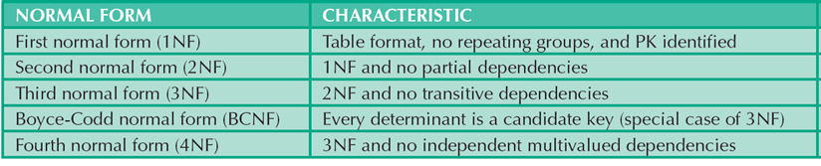
Table 6.2 - Normal Forms

Slide 18
Conversion to First Normal Form
Repeating group: Group of multiple entries of same type can exist for any single key attribute occurrence
Existence proves the presence of data redundancies
Enable reducing data redundancies
Steps:
Eliminate the repeating groups
Identify the primary key
Identify all dependencies
Notes:
Nhóm lặp lại: Nhóm gồm nhiều mục nhập cùng loại có thể tồn tại cho bất kỳ lần xuất hiện thuộc tính khóa nào
Sự tồn tại chứng minh sự hiện diện của dư thừa dữ liệu
Cho phép giảm dư thừa dữ liệu
Các bước
Loại bỏ các nhóm lặp lại
Xác định khóa chính
Xác định tất cả các phụ thuộc
‹#›

Slide 19
Conversion to First Normal Form
Dependency diagram: Depicts all dependencies found within given table structure
Helps to get an overview of all relationships among table’s attributes
Makes it less likely that an important dependency will be overlooked
Notes:
Sơ đồ phụ thuộc: Mô tả tất cả các phụ thuộc được tìm thấy trong cấu trúc bảng đã cho
Giúp có cái nhìn tổng quan về tất cả các mối quan hệ giữa các thuộc tính của bảng
Làm cho ít có khả năng một phụ thuộc quan trọng sẽ bị bỏ qua
‹#›

Slide 20
Conversion to First Normal Form
1NF describes tabular format in which:
All key attributes are defined
There are no repeating groups in the table
All attributes are dependent on the primary key
All relational tables satisfy 1NF requirements
Some tables contain partial dependencies
Subject to data redundancies and various anomalies
Notes:
1NF mô tả định dạng bảng trong đó:
Tất cả các thuộc tính khóa được xác định
Không có nhóm lặp lại trong bảng
Tất cả các thuộc tính đều phụ thuộc vào khóa chính
Tất cả các bảng quan hệ đáp ứng yêu cầu 1NF
Một số bảng chứa các phụ thuộc một phần
Tùy thuộc vào sự dư thừa dữ liệu và các dị thường khác nhau
‹#›

Slide 21
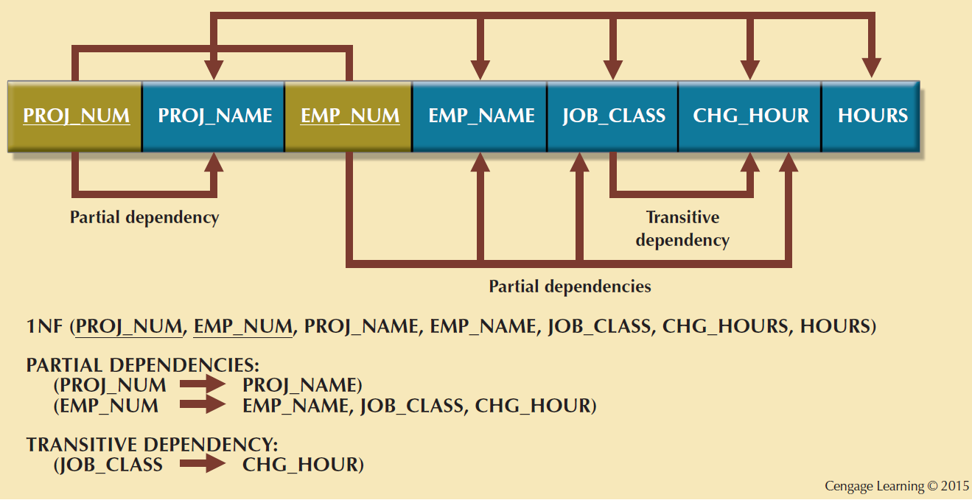
Figure 6.3 - First Normal Form (1NF) Dependency Diagram

Slide 22
Conversion to Second Normal Form
Steps
Make new tables to eliminate partial dependencies
Reassign corresponding dependent attributes
Table is in 2NF when it:
Is in 1NF
Includes no partial dependencies
Notes:
Các bước
Tạo các bảng mới để loại bỏ các phụ thuộc một phần
Gán lại các thuộc tính phụ thuộc tương ứng
Bảng ở dạng 2NF khi nó:
Là trong 1NF
Không bao gồm phụ thuộc một phần
‹#›

Slide 23
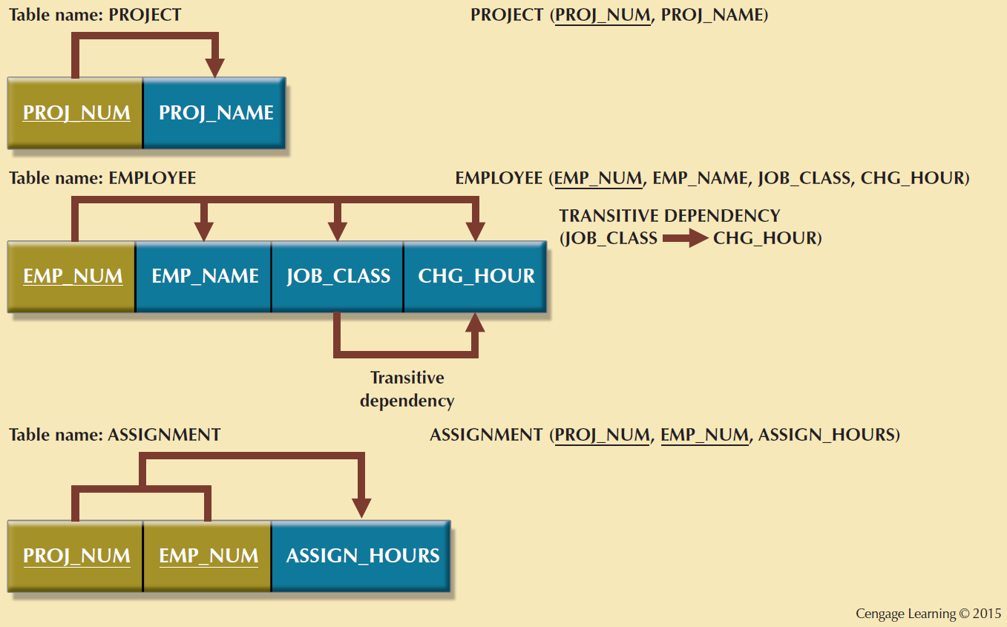
Figure 6.4 - Second Normal Form (2NF) Conversion Results

Slide 24
Conversion to Third Normal Form
Steps
Make new tables to eliminate transitive dependencies
Determinant: Any attribute whose value determines other values within a row
Reassign corresponding dependent attributes
Table is in 3NF when it:
Is in 2NF
Contains no transitive dependencies
Notes:
Các bước
Tạo các bảng mới để loại bỏ các phụ thuộc bắc cầu
Yếu tố quyết định: Bất kỳ thuộc tính nào có giá trị xác định các giá trị khác trong một hàng
Gán lại các thuộc tính phụ thuộc tương ứng
Bảng ở dạng 3NF khi nó:
Đang ở 2NF
Không chứa phụ thuộc bắc cầu
‹#›

Slide 25
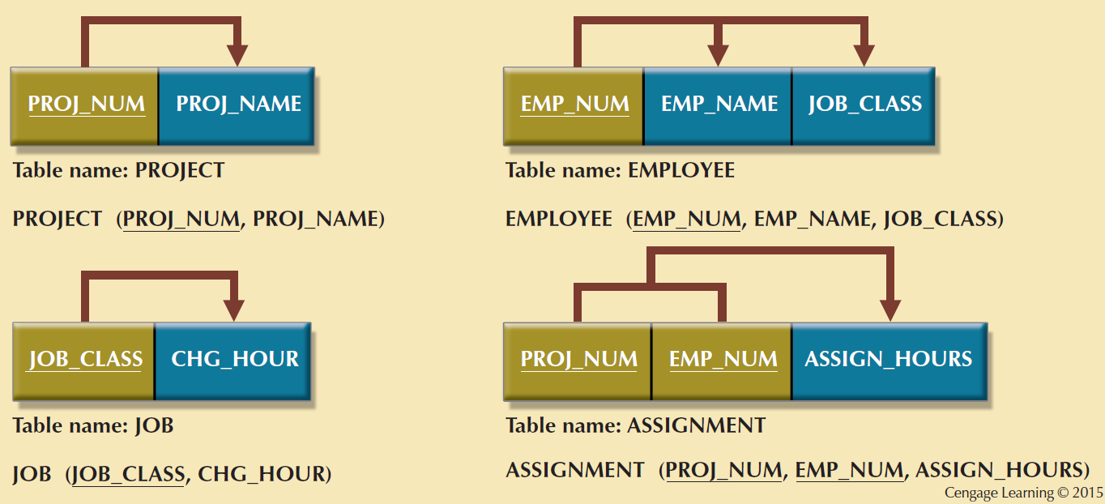
Figure 6.5 - Third Normal Form (3NF) Conversion Results

Slide 26
Requirements for Good Normalized Set of Tables
Evaluate PK assignments and naming conventions
Refine attribute atomicity
Atomic attribute: Cannot be further subdivided
Atomicity: Characteristic of an atomic attribute
Identify new attributes and new relationships
Refine primary keys as required for data granularity
Granularity: Level of detail represented by the values stored in a table’s row
Maintain historical accuracy and evaluate using derived attributes
Notes:
Đánh giá các bài tập PK và quy ước đặt tên
Tinh chỉnh thuộc tính nguyên tố
Thuộc tính nguyên tố: Không thể chia nhỏ hơn nữa
Atomicity: Đặc trưng của một thuộc tính nguyên tố
Xác định các thuộc tính mới và các mối quan hệ mới
Tinh chỉnh các khóa chính theo yêu cầu về mức độ chi tiết của dữ liệu
Độ chi tiết: Mức độ chi tiết được biểu thị bằng các giá trị được lưu trữ trong hàng của bảng
Duy trì độ chính xác lịch sử và đánh giá bằng cách sử dụng các thuộc tính dẫn xuất
‹#›

Slide 27
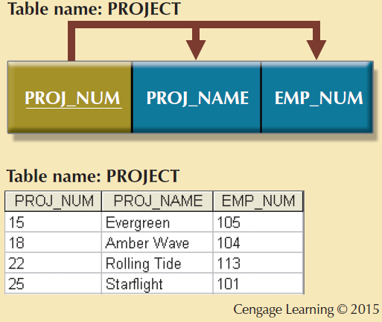
Figure 6.6 - The Completed Database
Notes:
Có 4 slide về 6.6
‹#›

Slide 28
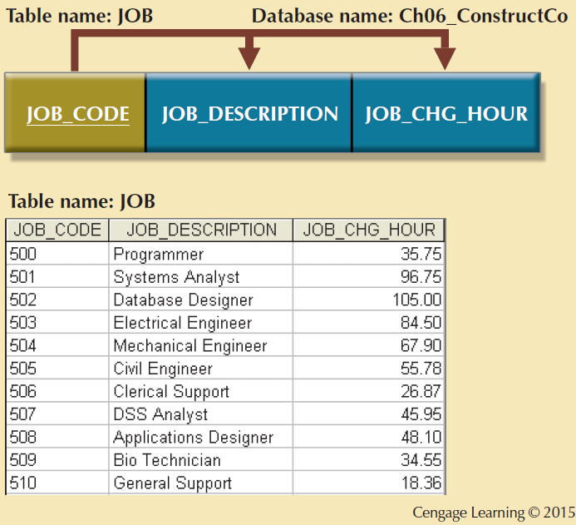
Figure 6.6 - The Completed Database

Slide 29
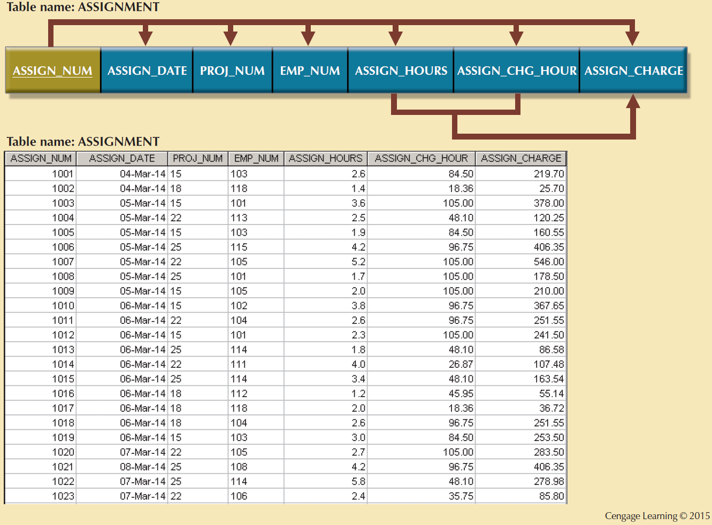
Figure 6.6 - The Completed Database

Slide 30
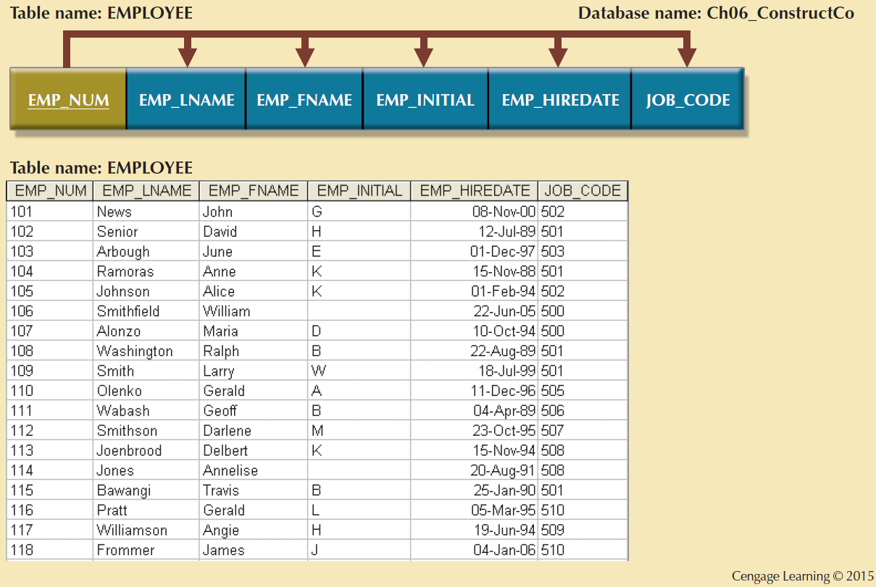
Figure 6.6 - The Completed Database

Slide 31
Surrogate Keys
Used by designers when the primary key is considered to be unsuitable
System-defined attribute
Created an managed via the DBMS
Have a numeric value which is automatically incremented for each new row
Notes:
Các khóa thay thế
Được sử dụng bởi các nhà thiết kế khi khóa chính được coi là không phù hợp
Thuộc tính do hệ thống xác định
Đã tạo một quản lý thông qua DBMS
Có một giá trị số được tự động tăng lên cho mỗi hàng mới
‹#›

Slide 32
The Boyce-Codd Normal Form (BCNF)
Every determinant in the table should be a candidate key
Candidate key - Same characteristics as primary key but not chosen to be the primary key
Equivalent to 3NF when the table contains only one candidate key
Violated only when the table contains more than one candidate key
Considered to be a special case of 3NF
Notes:
Mỗi yếu tố quyết định trong bảng phải là một khóa ứng cử viên
Khóa ứng viên - Cùng đặc điểm với khóa chính nhưng không được chọn làm khóa chính
Tương đương với 3NF khi bảng chỉ chứa một khóa ứng viên
Chỉ bị vi phạm khi bảng chứa nhiều hơn một khóa ứng viên
Được coi là trường hợp đặc biệt của 3NF
‹#›

Slide 33
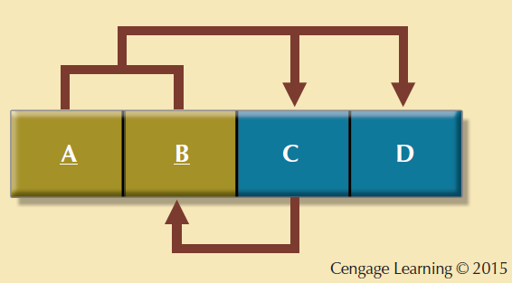
Figure 6.7 - A Table That is in 3NF and not in BCNF

Slide 34
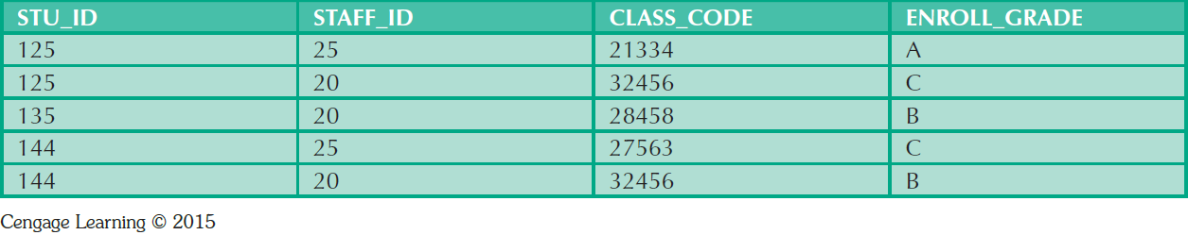
Table 6.5 - Sample Data for a BCNF Conversion

Slide 35
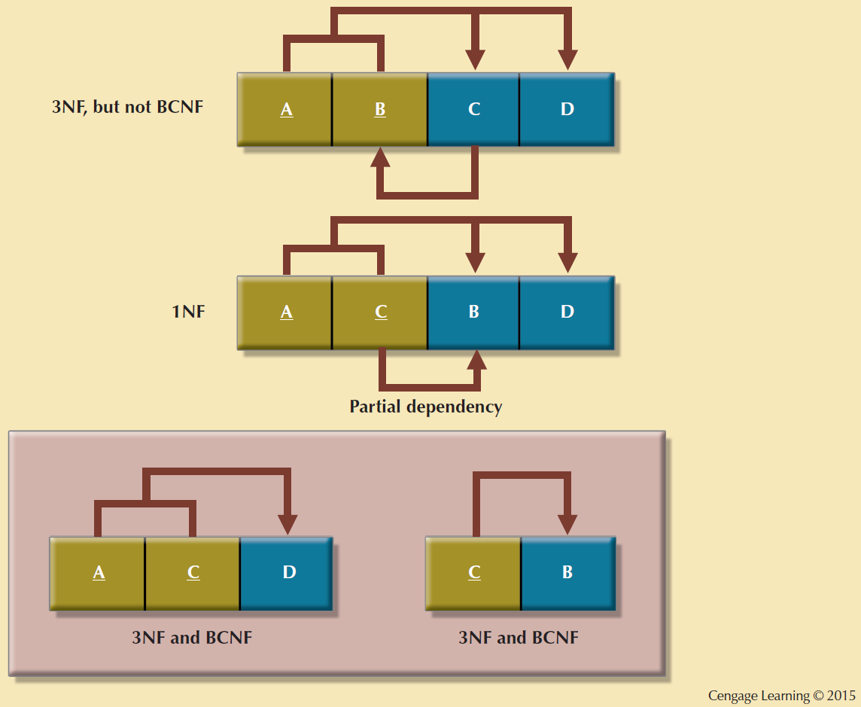
Figure 6.8 - Decomposition to BCNF

Slide 36
Fourth Normal Form (4NF)
Table is in 4NF when it:
Is in 3NF
Has no multivalued dependencies
Rules
All attributes must be dependent on the primary key, but they must be independent of each other
No row may contain two or more multivalued facts about an entity
Notes:
Quy tắc
Tất cả các thuộc tính phải phụ thuộc vào khóa chính, nhưng chúng phải độc lập với nhau
Không có hàng nào có thể chứa hai hoặc nhiều dữ kiện đa giá trị về một thực thể
‹#›

Slide 37
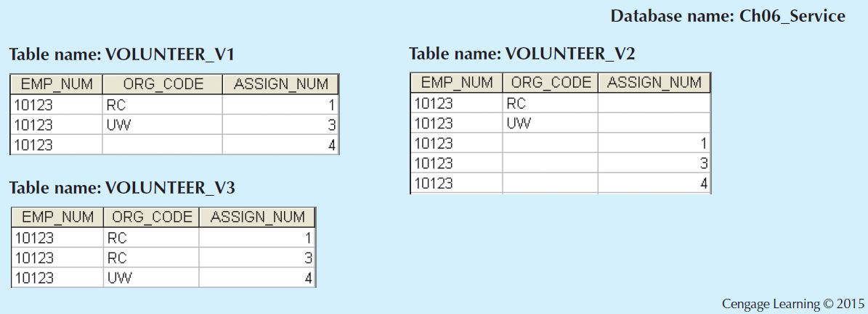
Figure 6.10 - Tables with Multivalued Dependencies

Slide 38
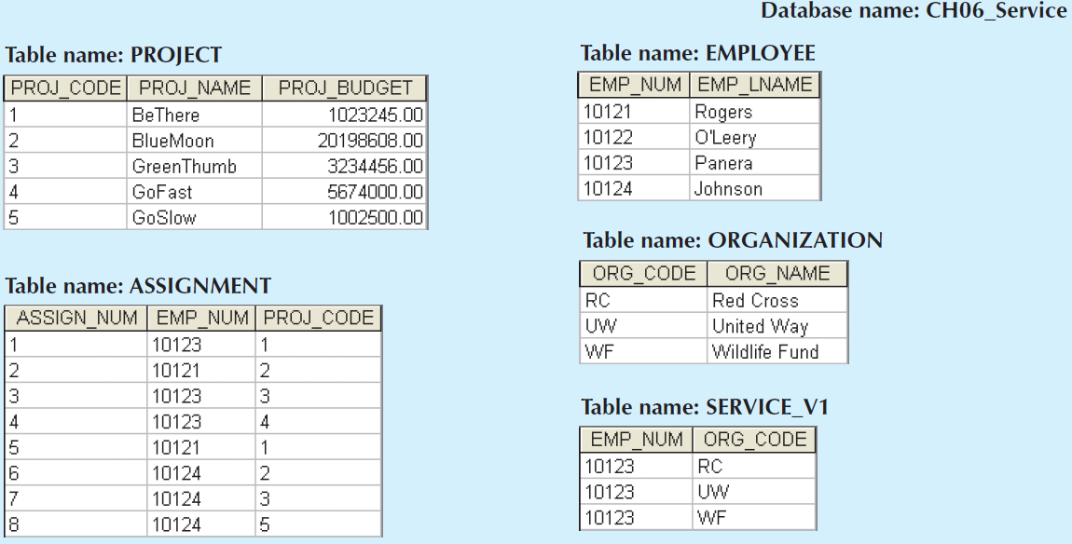
Figure 6.11 - A Set of Tables in 4NF
Cengage Learning © 2015

Slide 39
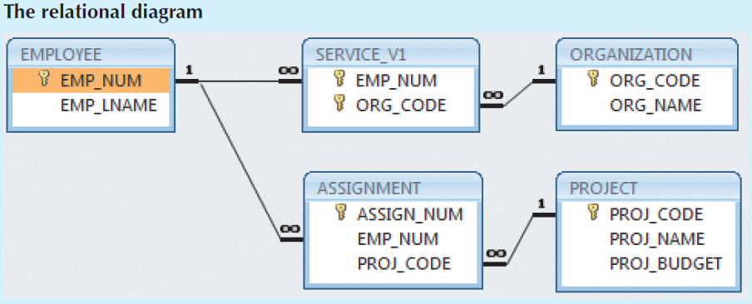
Figure 6.11 - A Set of Tables in 4NF
Cengage Learning © 2015

Slide 40
Normalization and Database Design
Normalization should be part of the design process
Proposed entities must meet required the normal form before table structures are created
Principles and normalization procedures to be understood to redesign and modify databases
ERD is created through an iterative process
Normalization focuses on the characteristics of specific entities
Notes:
Chuẩn hóa nên là một phần của quá trình thiết kế
Các thực thể được đề xuất phải đáp ứng yêu cầu ở dạng chuẩn trước khi tạo bảng
Nguyên tắc và thủ tục chuẩn hóa được hiểu để thiết kế lại và sửa đổi cơ sở dữ liệu
ERD được tạo thông qua một quá trình lặp đi lặp lại
Chuẩn hóa tập trung vào các đặc điểm của các thực thể cụ thể
‹#›

Slide 41
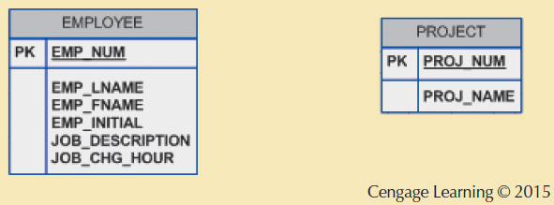
Figure 6.12 - Initial Contracting Company ERD

Slide 42
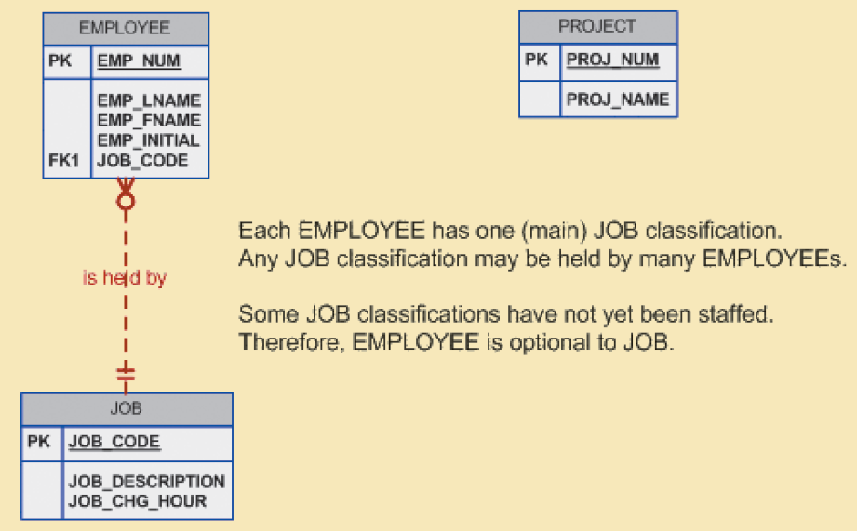
Figure 6.13 - Modified Contracting Company ERD
Cengage Learning © 2015

Slide 43
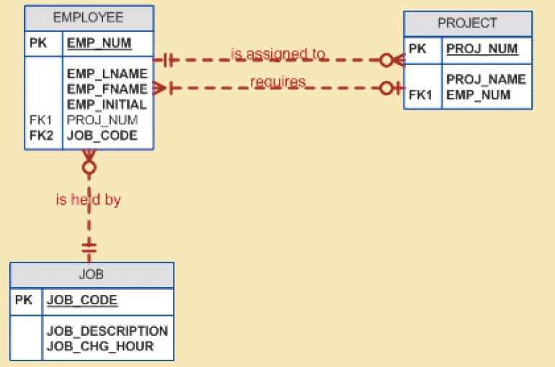
Figure 6.14 - Incorrect M:N Relationship Representation
Cengage Learning © 2015

Slide 44
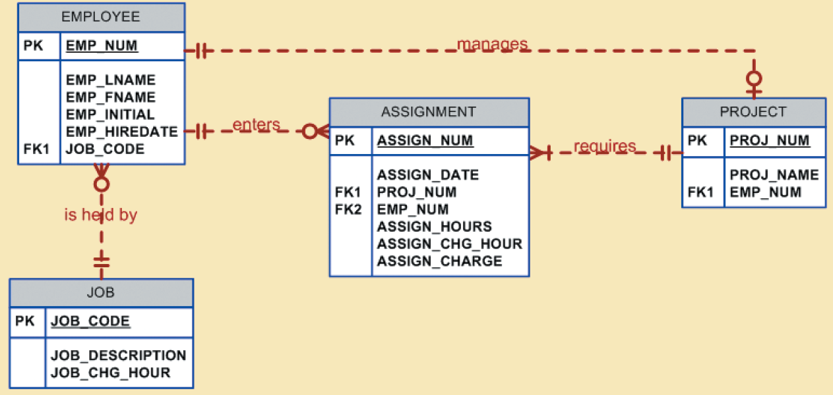
Figure 6.15 - Final Contracting Company ERD
Cengage Learning © 2015

Slide 45
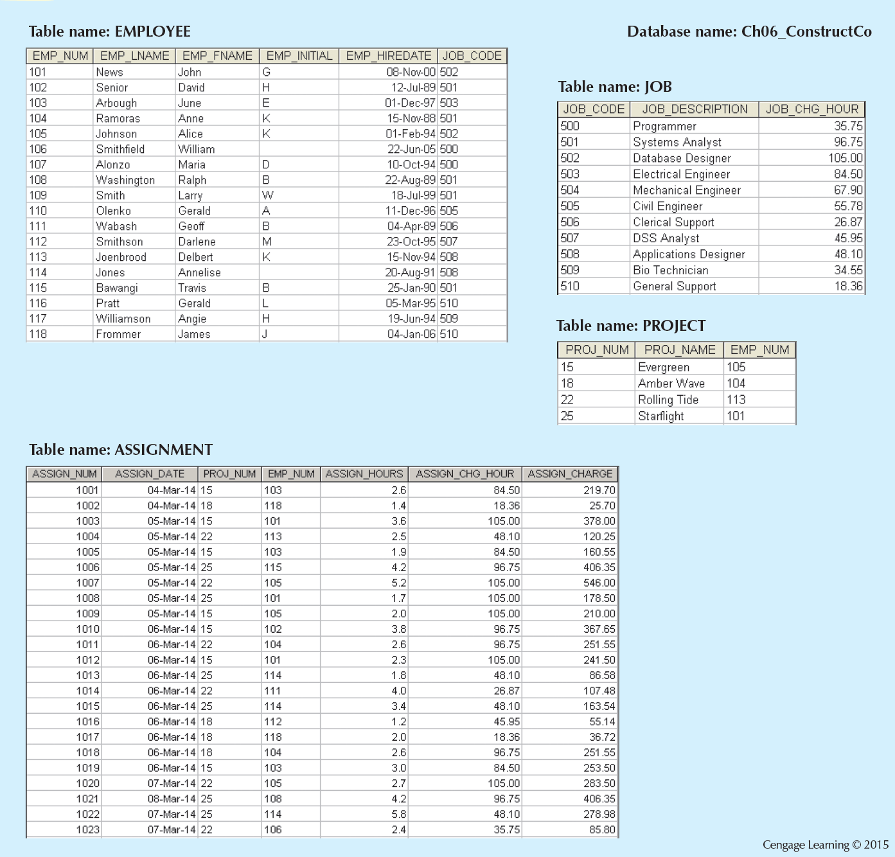
Figure 6.16 - The Implemented Database

Slide 46
Denormalization
Design goals
Creation of normalized relations
Processing requirements and speed
Number of database tables expands when tables are decomposed to conform to normalization requirements
Joining a larger number of tables:
Takes additional input/output (I/O) operations and processing logic
Reduces system speed
Notes:
Mục tiêu thiết kế
Tạo lập quan hệ được chuẩn hóa
Yêu cầu xử lý và tốc độ
Số lượng bảng cơ sở dữ liệu mở rộng khi các bảng được phân tách để phù hợp với yêu cầu chuẩn hóa
Kết nối một số lượng lớn các bảng:
Thực hiện các hoạt động đầu vào/đầu ra (I/O) bổ sung và logic xử lý
Giảm tốc độ hệ thống
‹#›

Slide 47
Denormalization
Defects in unnormalized tables
Data updates are less efficient because tables are larger
Indexing is more cumbersome
No simple strategies for creating virtual tables known as views
Notes:
Khiếm khuyết trong các bảng không chuẩn hóa
Cập nhật dữ liệu kém hiệu quả hơn vì các bảng lớn hơn
Lập chỉ mục phức tạp hơn
Không có chiến lược đơn giản nào để tạo các bảng ảo được gọi là dạng xem
‹#›

Slide 48
Table 6.7 - Data-Modeling Checklist
BUSINESS RULES
• Properly document and verify all business rules with the end users.
• Ensure that all business rules are written precisely, clearly, and simply. The business rules must help identify entities, attributes, relationships, and constraints.
• Identify the source of all business rules, and ensure that each business rule is justified, dated, and signed off by an approving authority.
Notes:
QUY TẮC NGHIỆP VỤ
• Lập tài liệu và xác minh hợp lệ tất cả các quy tắc nghiệp vụ với người dùng cuối.
• Đảm bảo rằng tất cả các quy tắc nghiệp vụ được viết chính xác, rõ ràng và đơn giản. Các quy tắc nghiệp vụ phải giúp xác định các thực thể, thuộc tính, quan hệ và ràng buộc.
• Xác định nguồn gốc của tất cả các quy tắc nghiệp vụ và đảm bảo rằng mỗi quy tắc nghiệp vụ đều hợp lý, ghi ngày và được ký bởi cơ quan phê duyệt.
‹#›

Slide 49
Table 6.7 - Data-Modeling Checklist
DATA MODELING
Naming conventions: All names should be limited in length (database-dependent size).
* Entity names:
• Should be nouns that are familiar to business and should be short and meaningful
• Should document abbreviations, synonyms, and aliases for each entity
• Should be unique within the model
• For composite entities, may include a combination of abbreviated names of the entities linked through the composite entity
Notes:
MÔ HÌNH DỮ LIỆU
Quy ước đặt tên: Tất cả các tên nên được giới hạn về độ dài (kích thước phụ thuộc vào cơ sở dữ liệu).
• Tên thực thể:
• Nên là những danh từ quen thuộc với doanh nghiệp và nên ngắn gọn, đủ nghĩa
• Nên ghi lại các từ viết tắt, từ đồng nghĩa và bí danh cho từng thực thể
• Phải là duy nhất trong mô hình
• Đối với thực thể hỗn hợp, có thể bao gồm tổ hợp tên viết tắt của các thực thể được liên kết thông qua thực thể hỗn hợp
‹#›

Slide 50
Table 6.7 - Data-Modeling Checklist
DATA MODELING
* Attribute names:
• Should be unique within the entity
• Should use the entity abbreviation as a prefix
• Should be descriptive of the characteristic
• Should use suffixes such as _ID, _NUM, or _CODE for the PK attribute
• Should not be a reserved word
• Should not contain spaces or special characters such as @, !, or &
* Relationship names:
• Should be active or passive verbs that clearly indicate the nature of the relationship
Notes:
MÔ HÌNH DỮ LIỆU
* Tên thuộc tính:
• Phải là duy nhất trong thực thể
• Nên sử dụng tên viết tắt thực thể làm tiền tố
• Nên mô tả đặc điểm
• Nên sử dụng các hậu tố như _ID, _NUM hoặc _CODE cho thuộc tính PK
• Không nên là một từ dành riêng
• Không được chứa dấu cách hoặc ký tự đặc biệt như @, !, hoặc &
* Tên quan hệ:
• Nên dùng động từ chủ động hoặc bị động để chỉ rõ bản chất của mối quan hệ
‹#›

Slide 51
Table 6.7 - Data-Modeling Checklist
ENTITIES:
• Each entity should represent a single subject.
• Each entity should represent a set of distinguishable entity instances.
• All entities should be in 3NF or higher. Any entities below 3NF should be justified.
• The granularity of the entity instance should be clearly defined.
• The PK should be clearly defined and support the selected data granularity
Notes:
Thực thể:
• Mỗi thực thể nên đại diện cho một chủ thể duy nhất.
• Mỗi thực thể nên đại diện cho một tập hợp các thể hiện thực thể có thể phân biệt được.
• Tất cả các thực thể phải ở dạng 3NF hoặc cao hơn. Bất kỳ thực thể nào dưới 3NF đều phải được chứng minh.
• Mức độ chi tiết của thể hiện thực thể nên được xác định rõ ràng.
• PK phải được xác định rõ ràng và hỗ trợ mức độ chi tiết của dữ liệu đã chọn
‹#›

Slide 52
Table 6.7 - Data-Modeling Checklist
ATTRIBUTES:
• Should be simple and single-valued (atomic data)
• Should document default values, constraints, synonyms, and aliases
• Derived attributes should be clearly identified and include source(s)
• Should not be redundant unless this is required for transaction accuracy, performance, or maintaining a history
• Nonkey attributes must be fully dependent on the PK attribute
Notes:
THUỘC TÍNH:
• Phải đơn giản và có giá trị đơn (dữ liệu nguyên tố)
• Nên ghi lại các giá trị mặc định, ràng buộc, từ đồng nghĩa và bí danh
• Các thuộc tính dẫn xuất phải được xác định rõ ràng và bao gồm (các) nguồn
• Không nên dư thừa trừ khi điều này là bắt buộc đối với độ chính xác, hiệu suất hoặc duy trì lịch sử giao dịch
• Thuộc tính không khóa phải hoàn toàn phụ thuộc vào thuộc tính PK
‹#›

Slide 53
Table 6.7 - Data-Modeling Checklist
RELATIONSHIPS:
• Should clearly identify relationship participants
• Should clearly define participation, connectivity, and document cardinality
Notes:
CÁC MỐI QUAN HỆ:
• Nên xác định rõ các bên tham gia quan hệ
• Nên xác định rõ ràng sự tham gia, kết nối và tính chính yếu của tài liệu
‹#›

Slide 54
Table 6.7 - Data-Modeling Checklist
ER MODEL:
• Should be validated against expected processes: inserts, updates, and deletions
• Should evaluate where, when, and how to maintain a history
• Should not contain redundant relationships except as required (see attributes)
• Should minimize data redundancy to ensure single-place updates
• Should conform to the minimal data rule: All that is needed is there, and all that is there is needed.
Notes:
MÔ HÌNH ER:
• Phải được xác thực dựa trên các quy trình dự kiến: chèn, cập nhật và xóa
• Nên đánh giá vị trí, thời gian và cách duy trì lịch sử
• Không nên chứa các mối quan hệ dư thừa trừ khi được yêu cầu (xem các thuộc tính)
• Nên giảm thiểu dư thừa dữ liệu để đảm bảo cập nhật một nơi
• Nên tuân thủ quy tắc dữ liệu tối thiểu: Tất cả những gì cần thiết đều có, và tất cả những gì có đều cần thiết.
‹#›

